Slide 1

Муниципальное бюджетное дошкольное образовательное учреждение №14
«Красная шапочка» г. Сафоново Смоленской области
Тема: Экологическое воспитание
детей старшего дошкольного возраста.
воспитатель:
Журавлёва Елена Ивановна

Slide 2
Экологическое воспитание дошкольников
Всё хорошее в людях – из детства!
Как истоки добра пробудить?
Прикоснуться к природе всем сердцем: Удивиться, узнать, полюбить!
Мы хотим, чтоб земля расцветала,
И росли, как цветы, малыши,
Чтоб для них экология стала
Не наукой, а частью души!

Slide 3

Цели экологического воспитания
Цель – формировать положительное отношения к природе, воспитывать защитников природы, дать экологические знания, научить детей быть милосердными, любить и беречь природу (землю, воду, воздух, флору, фауну), по-хозяйски, а значит бережно, распоряжаться её богатствами.

Slide 4
Задачи экологического воспитания :
Освоение ближайшего окружения и соответствующий возрасту выход за его пределы;
Расширение и систематизация элементарных географических, естественнонаучных и экологических представлений дошкольников;
Формирование навыков постановки элементарных опытов и умения делать выводы на основе полученных результатов;
Формирование навыков заботливого отношения к объектам живой и неживой природы, к месту в котором живешь.

Slide 5
План работы по воспитанию экологического сознания у дошкольников:
-организация опытов в уголке природы;
-специально организованные занятия;
-дидактические игры;
оснащение уголка природы моделями.
Дежурство в уголке природы;
Экологические игры (дидактические, имитационные, игры – путешествия);
Экологические сказки.

Slide 6
Исследовательская деятельность детей
Для установления причин явлений, связей используем как можно больше опытов. В каждом опыте раскрываем причину наблюдаемого явления, дети подводятся к суждениям и умозаключениям.

Slide 7
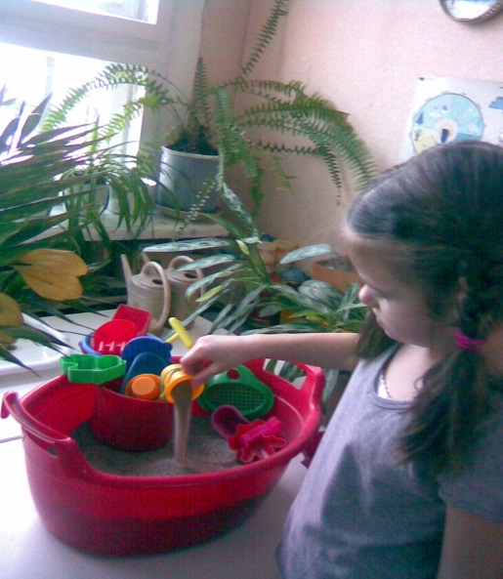
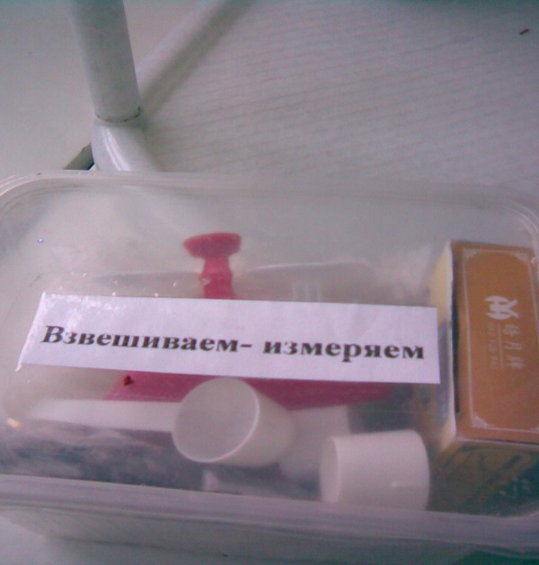
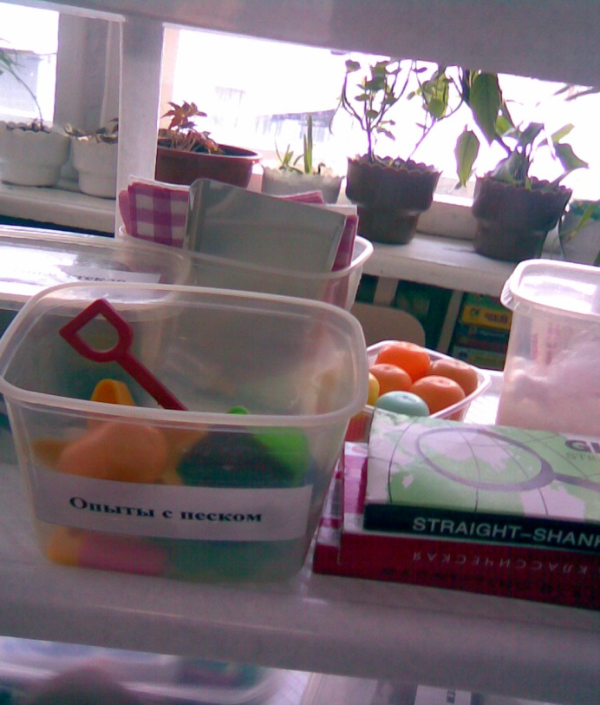
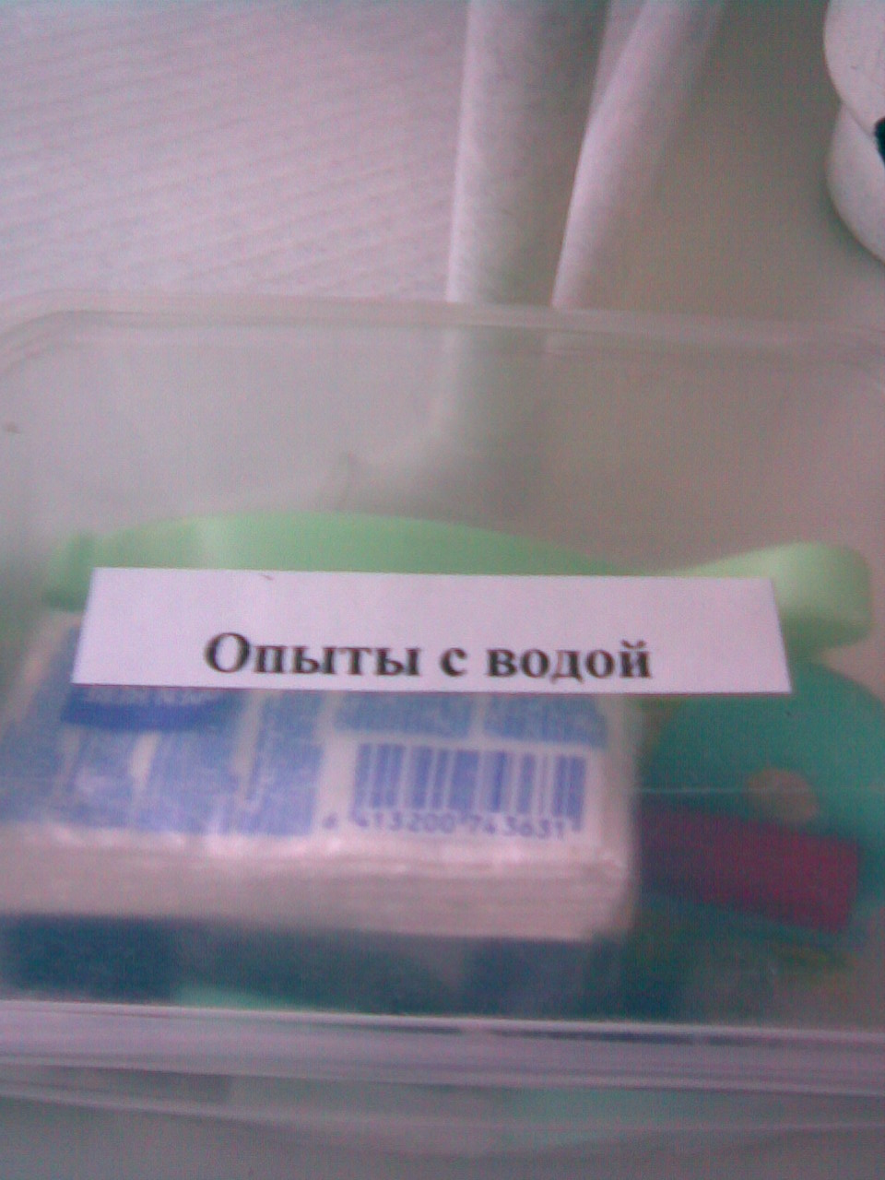
Опыты с песком и водой

Slide 8
Опыты с растениями:
Опыт с фасолью;
Опыт с верхушками от моркови, сельдерея, редиса, свеклы, а также с плодом картофеля;
Опыт с луком.

Slide 9
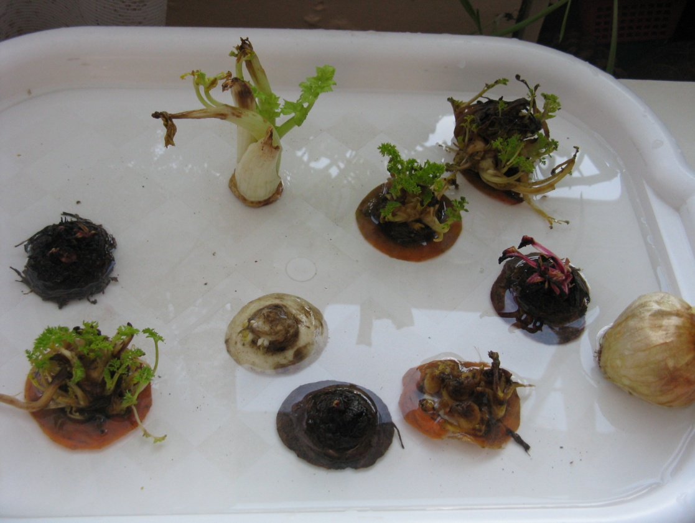
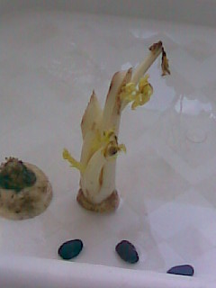
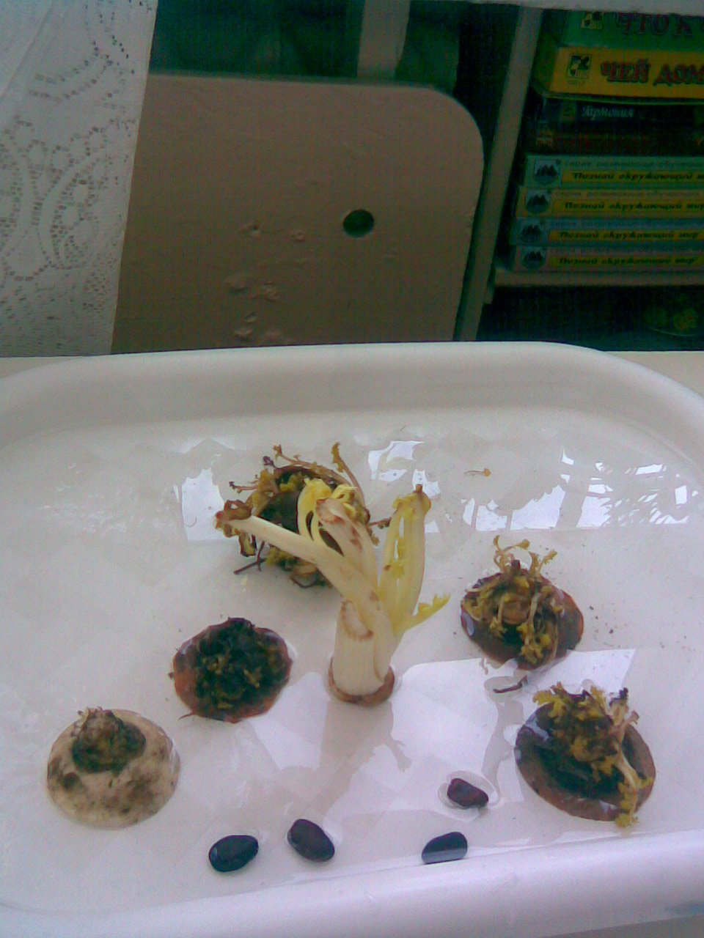
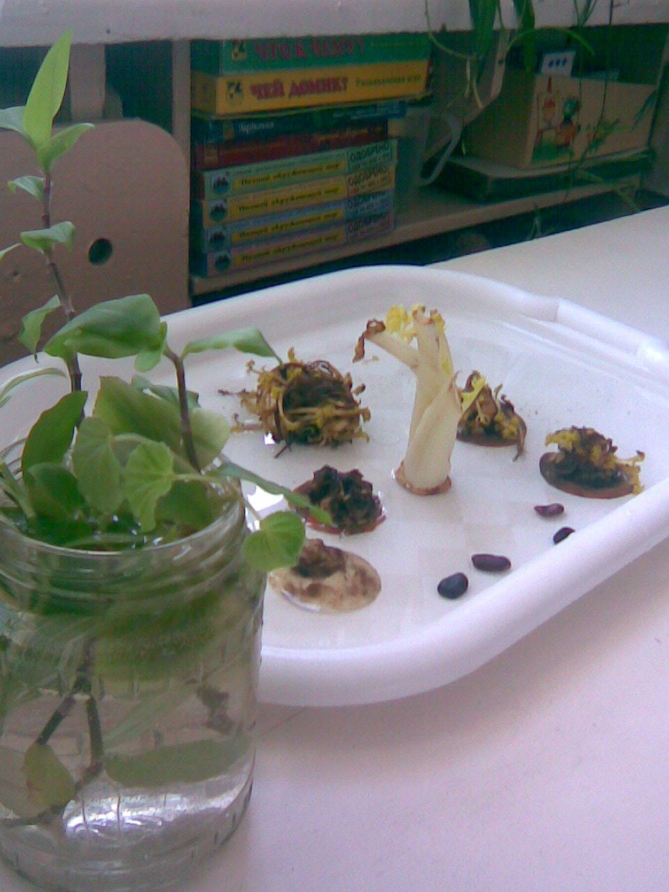
Опыты!

Slide 10
Занятия:
1.«Влаголюбивые и засухоустойчивые растения»
2.«Посадка комнатных растений - традесканции»
3.«Посадка семян огурцов»

Slide 11
Занятие
«Влаголюбивые и засухоустойчивые растения».
Задачи:
1.Образовательные: Уточнить представления о необходимых для растений условиях жизни. Сформировать представления о влаголюбивых и засухоустойчивых растениях.
2.Развивающие: Развивать экологическое мышление, память, внимание.
3.Воспитательные: Воспитывать эстетическое, бережное отношение к природе, любовь к растениям.

Slide 12
Занятие
«Посадка комнатных растений –традесканции»
Задачи:
1.Образовательные: Расширить и закрепить представления детей о растениях ближайшего окружения. Привлекать детей к посеву растений, которые размножаются вегетативно.
2.Развивающие: Развивать память, экологическое мышление.
3.Воспитательные: Воспитывать интерес, любознательность, заботливое отношение к растениям, отзывчивость.

Slide 13
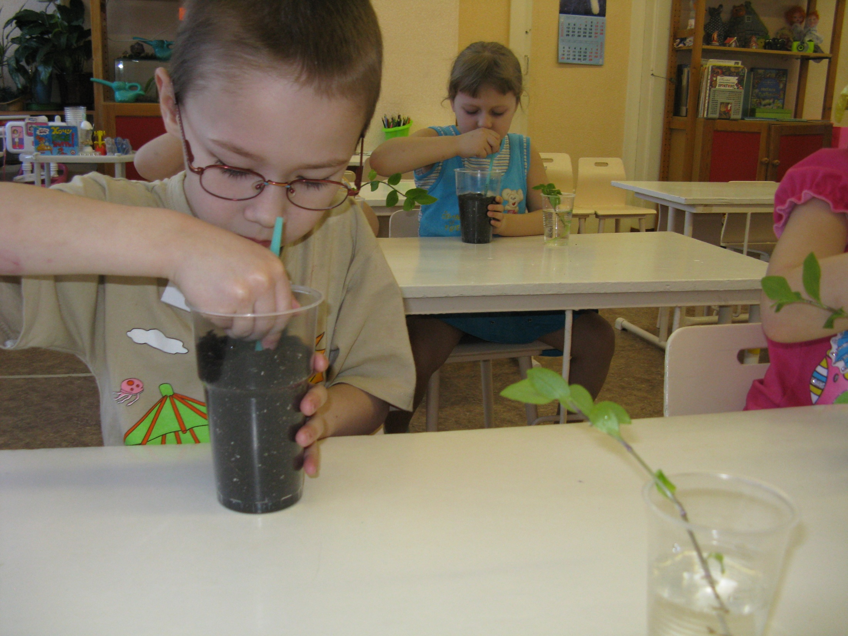

Slide 14
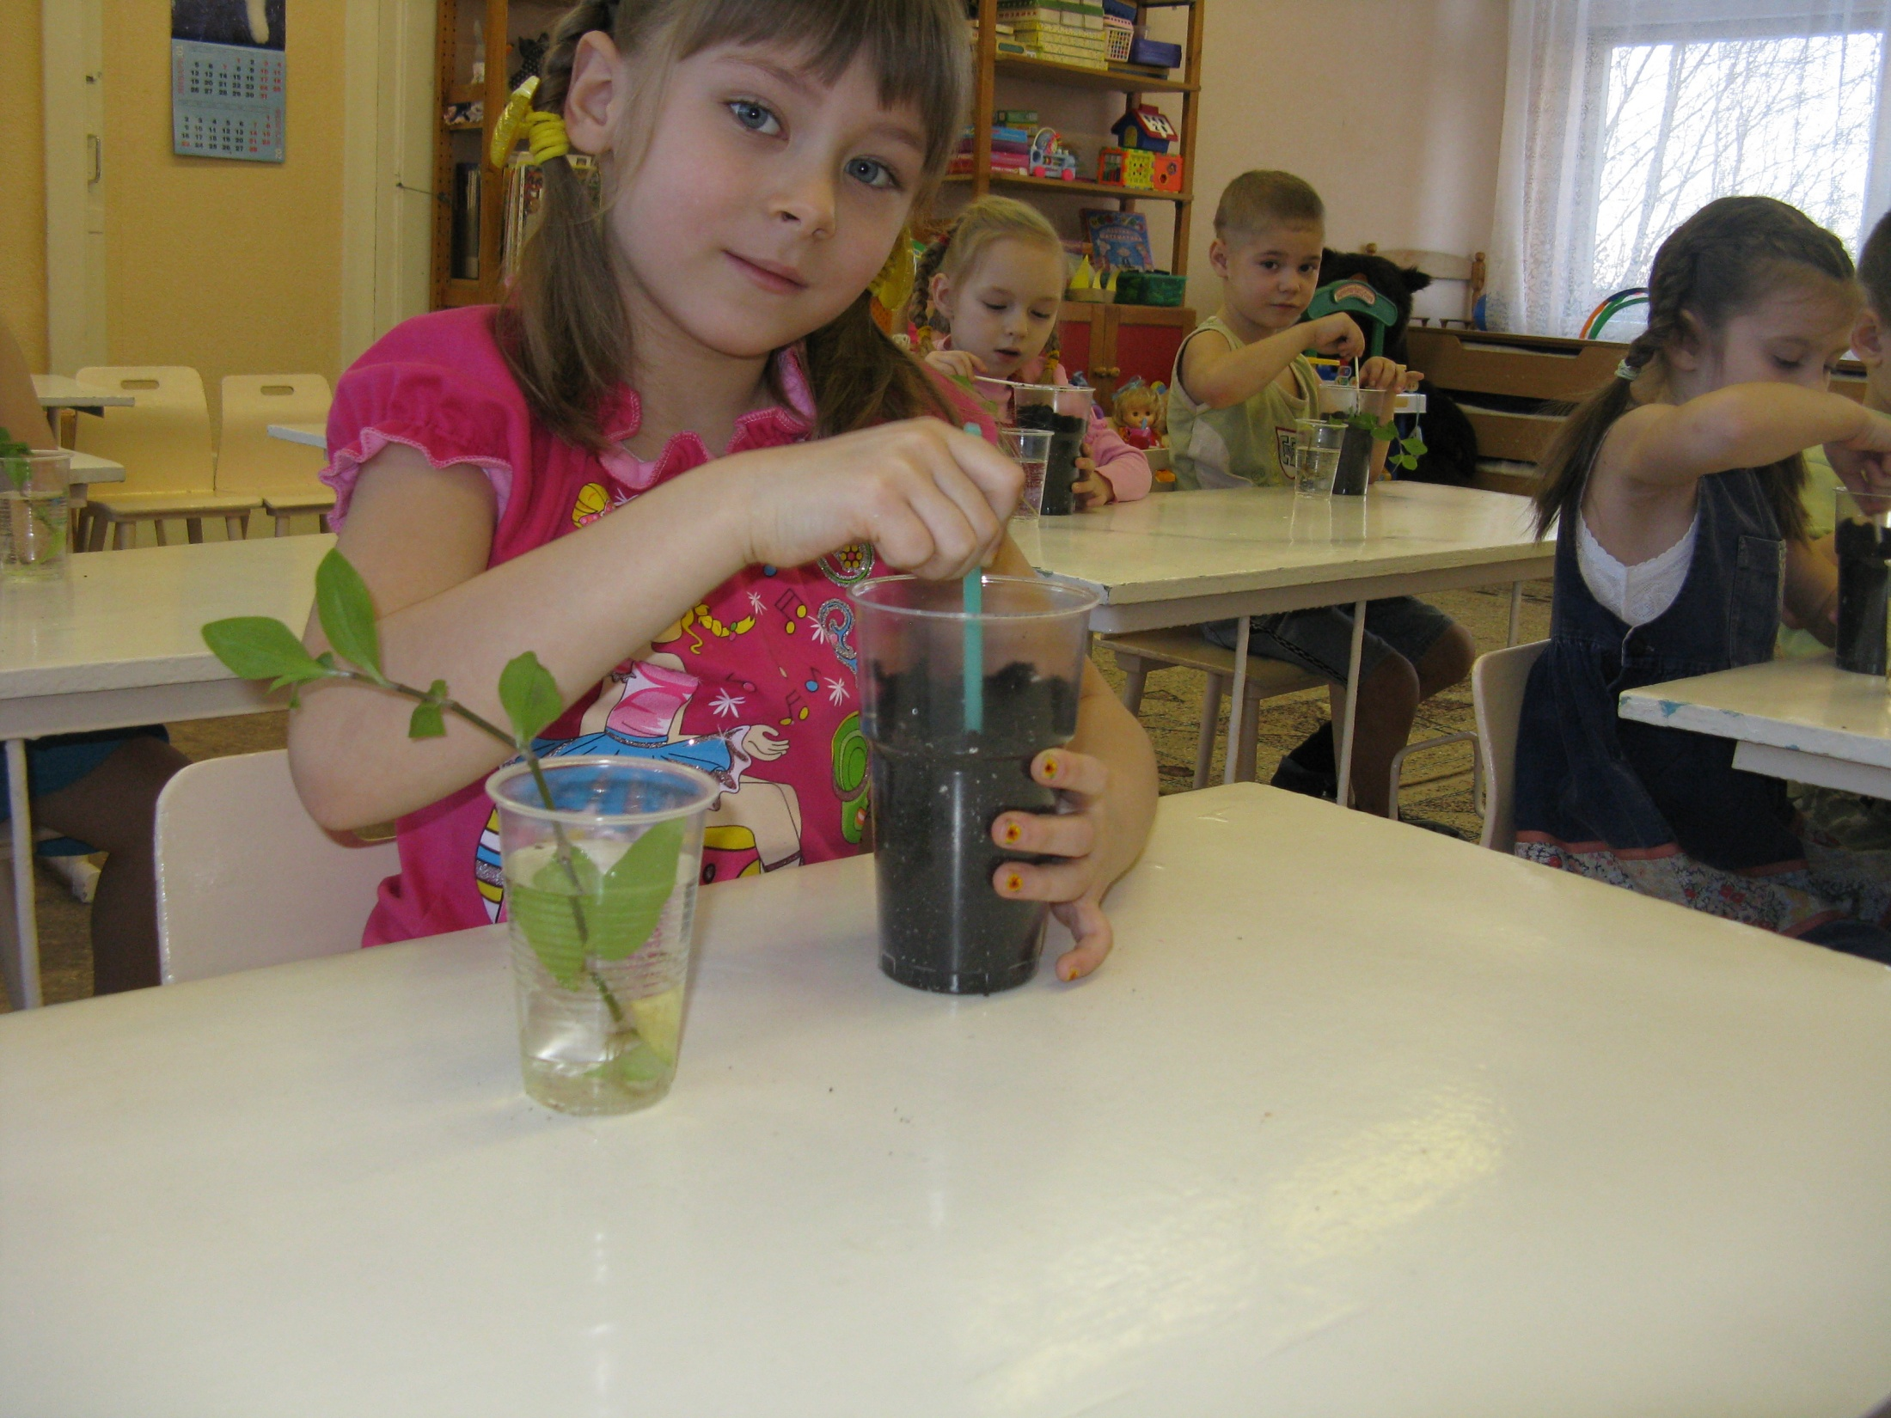

Slide 15
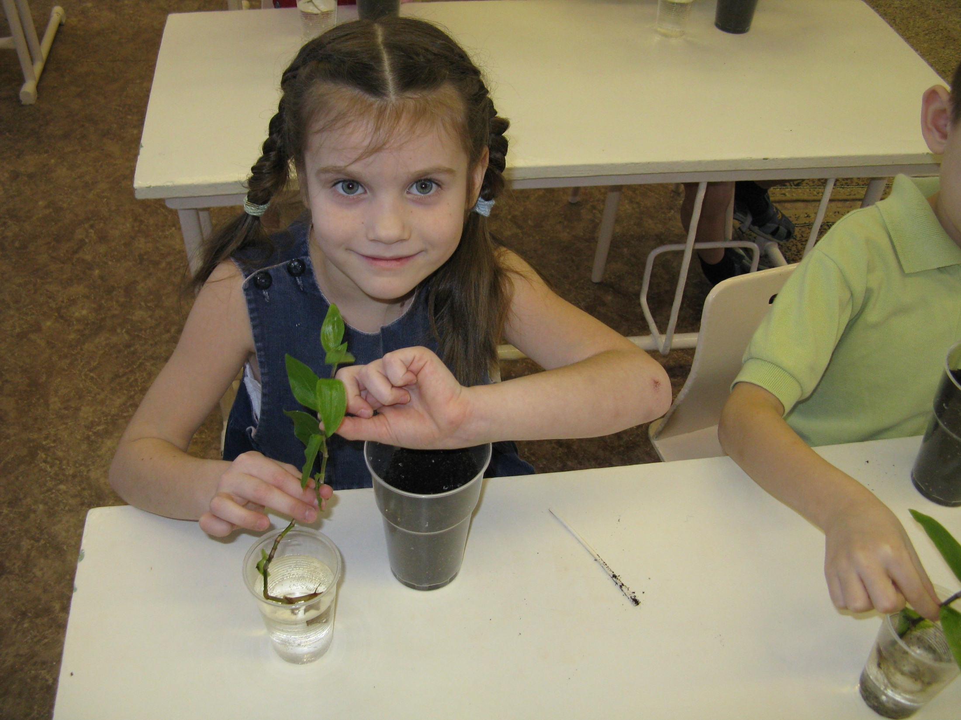

Slide 16
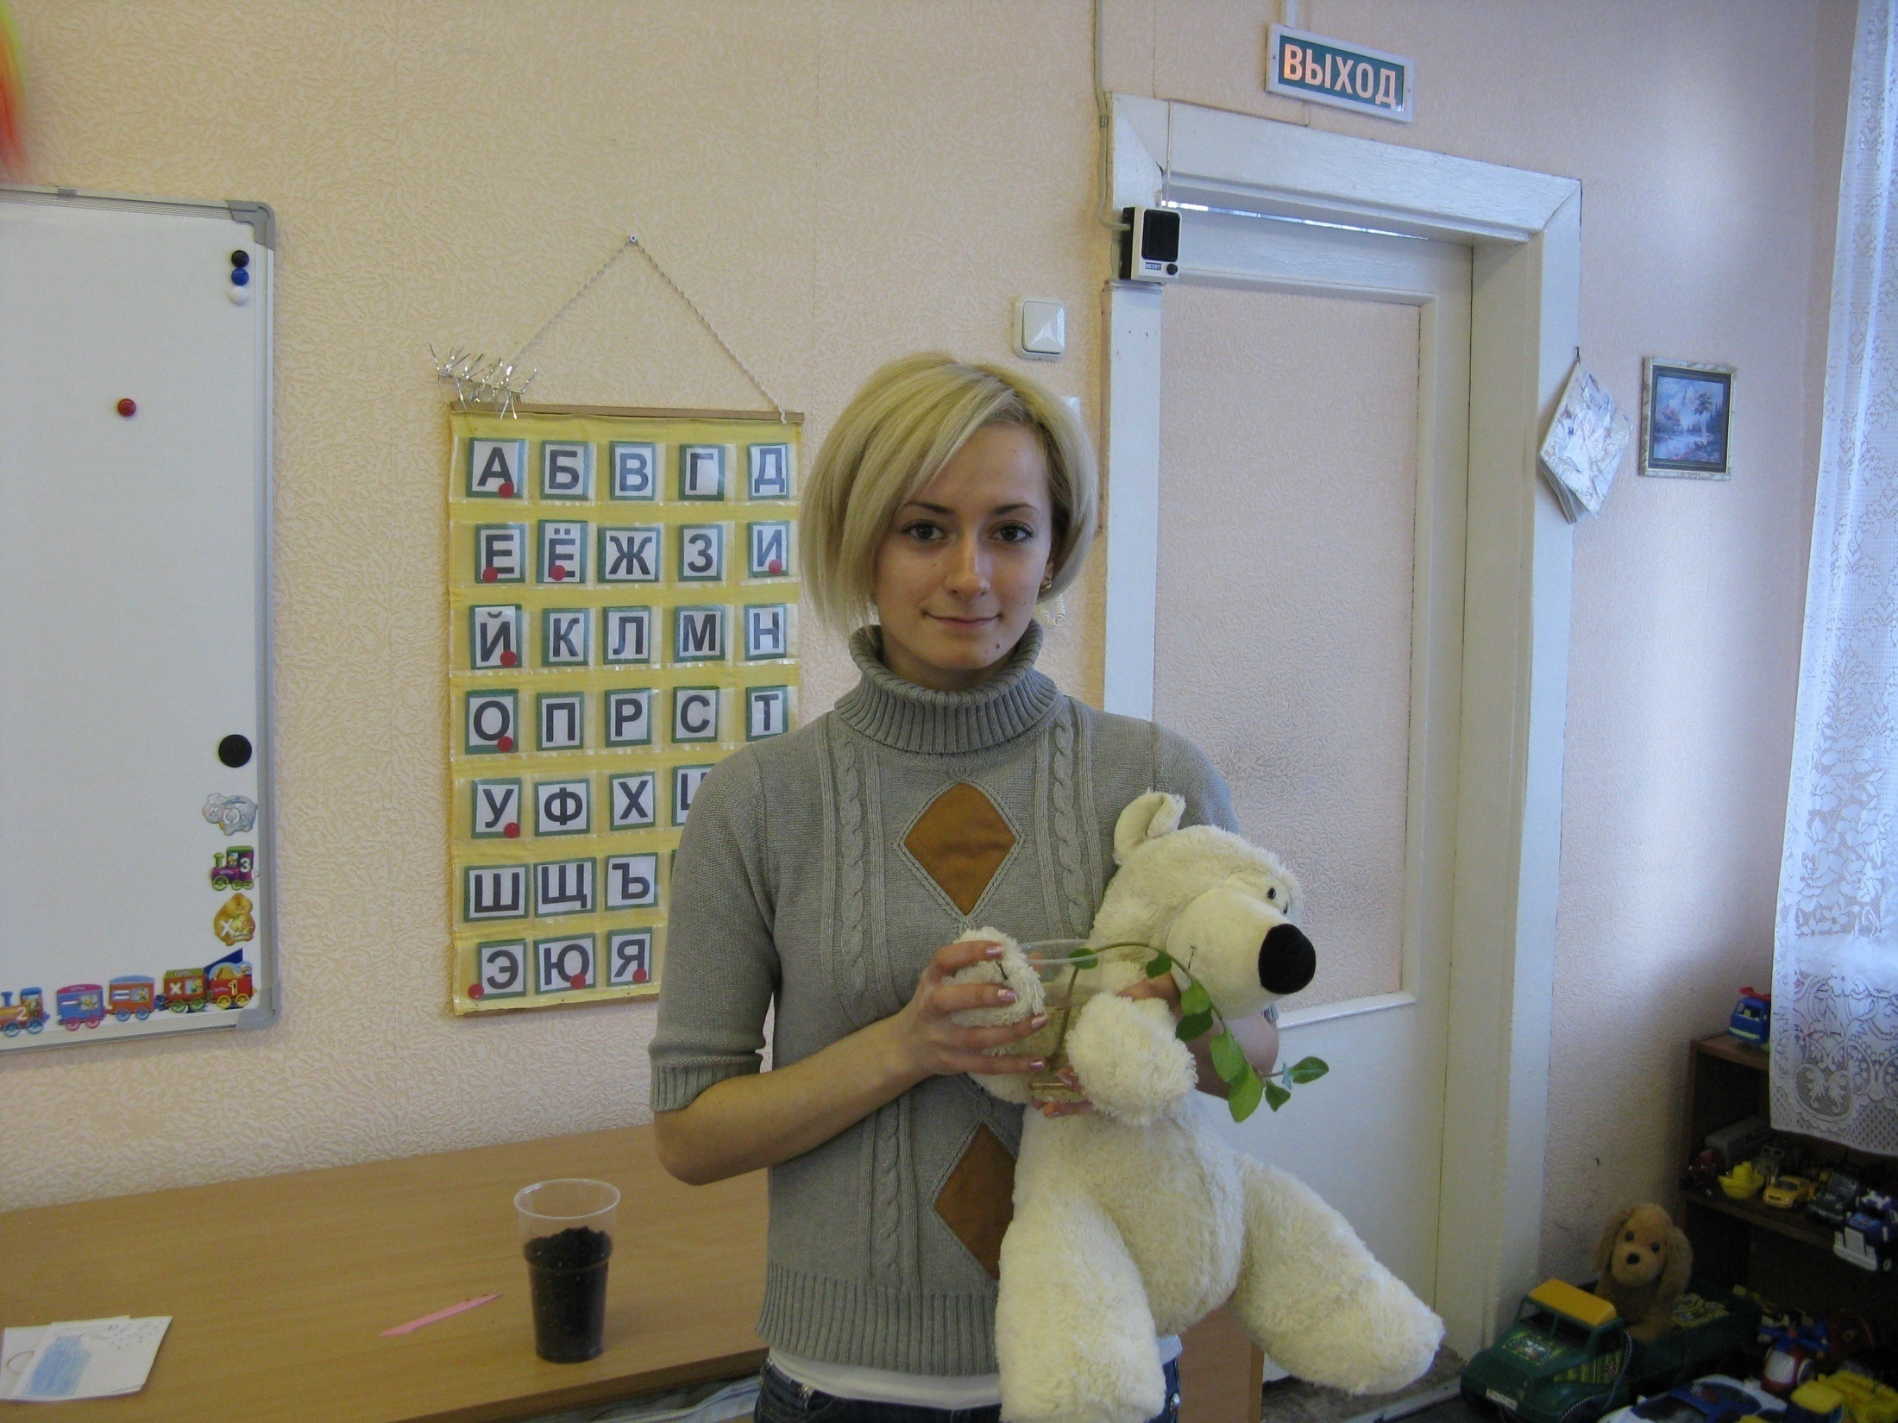

Slide 17
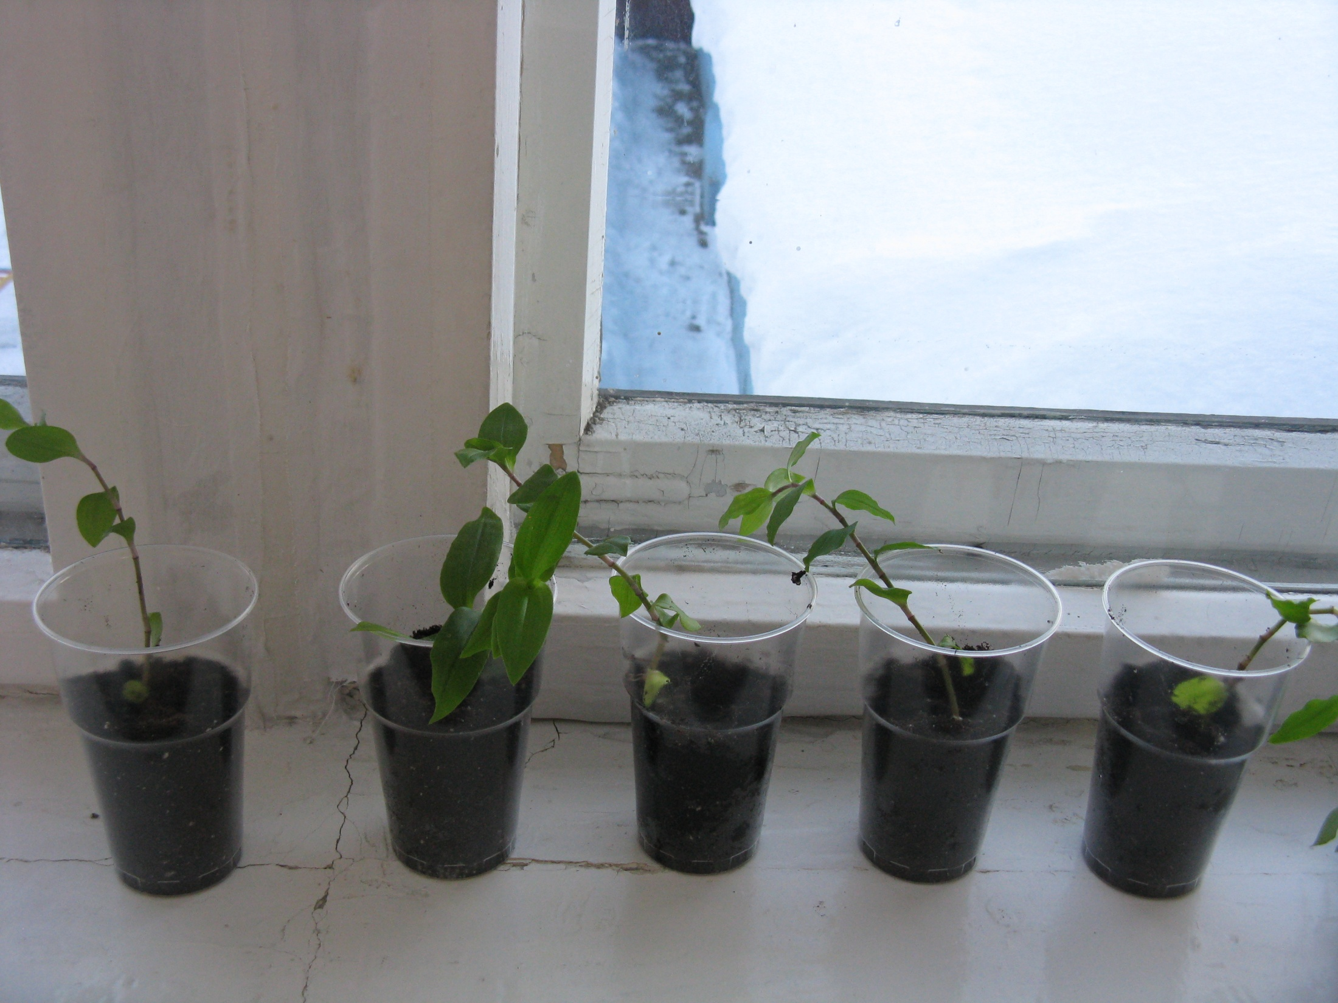

Slide 18
Занятие
«Посадка семян огурцов»
Задачи:
1.Образовательные: Учить детей выращивать рассаду из семян. Подвести
к пониманию условий, необходимых для успешного развития растений.
Вызвать желание самим вырастить растение из семян.
2.Развивающие: Развивать экологическое мышление и память.
3.Воспитательные: Воспитывать желание трудиться, бережно относиться к живой природе.

Slide 19
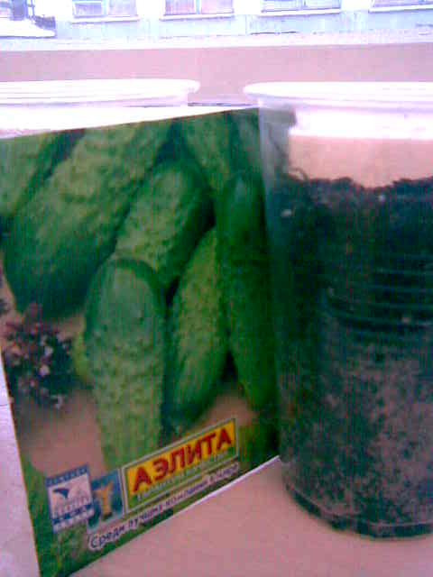

Slide 20
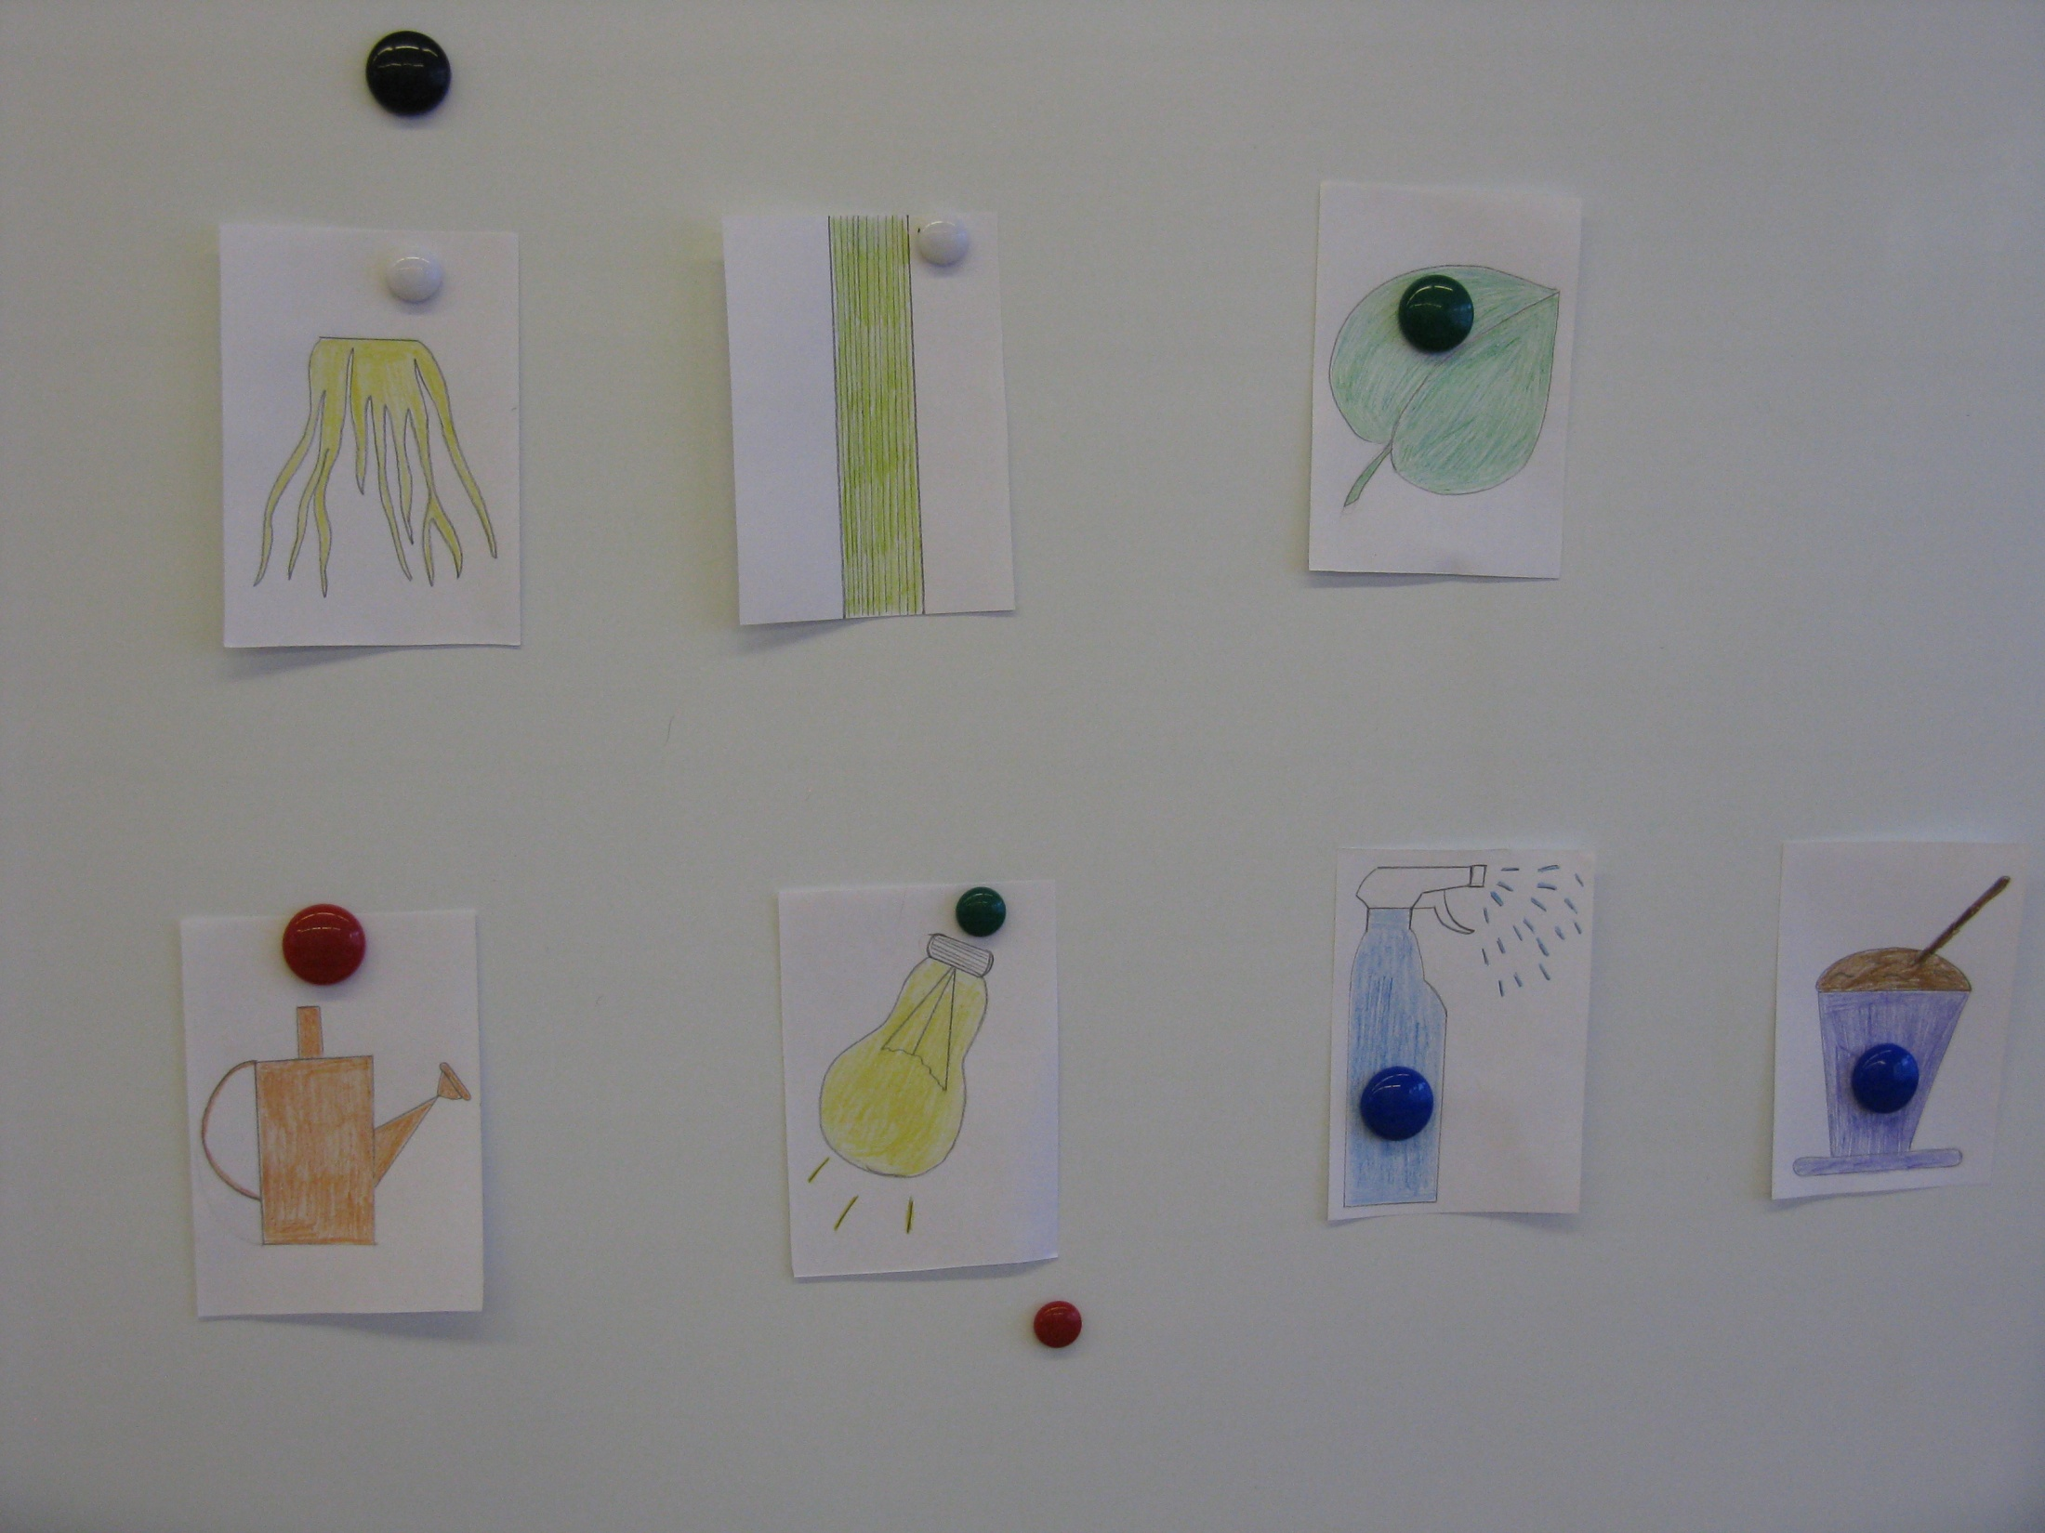

Slide 21
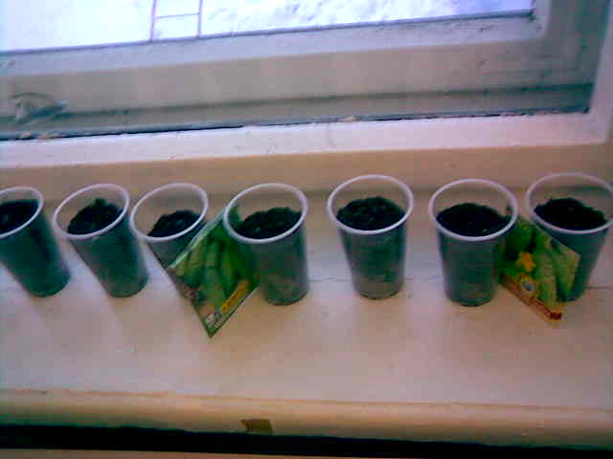

Slide 22
Дидактические игры:
- «Каждое растение на свое место»
- «Найди листочек»
- «Что сначала, что потом»
- «Деревья и их плоды»
- «Какого цветка не стало»
- «Магазин цветов»
Оснащение уголка природы моделями:
Модель «Как размножаются растения»
Модель «Рост и развитие растений из семени»
Модель «Рост и развитие лука»

Slide 23
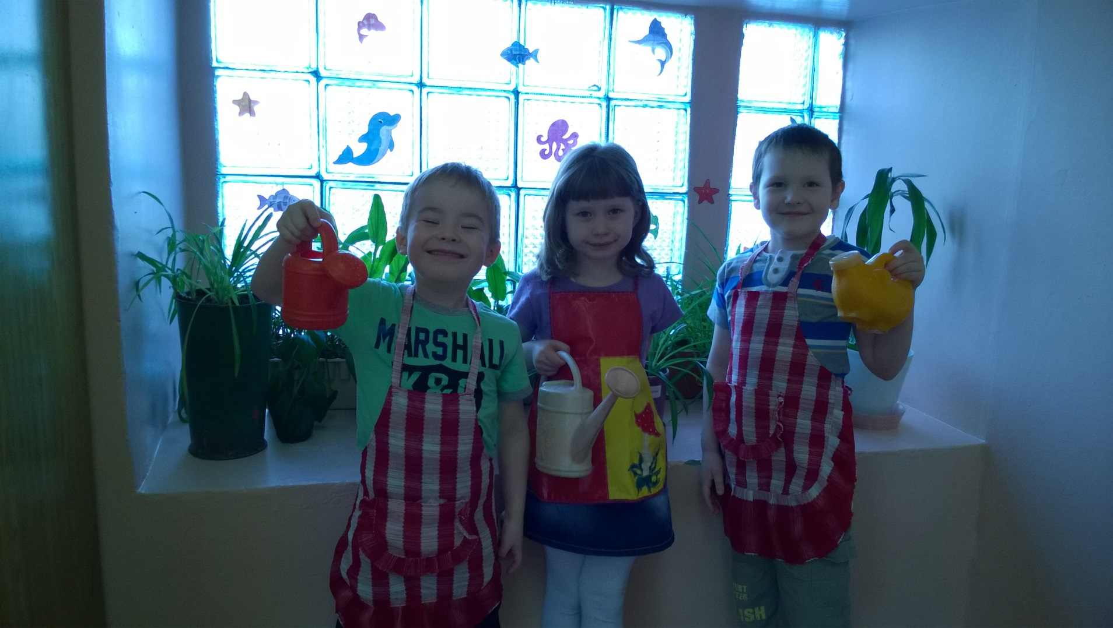
Дежурство в уголке природы

Slide 24
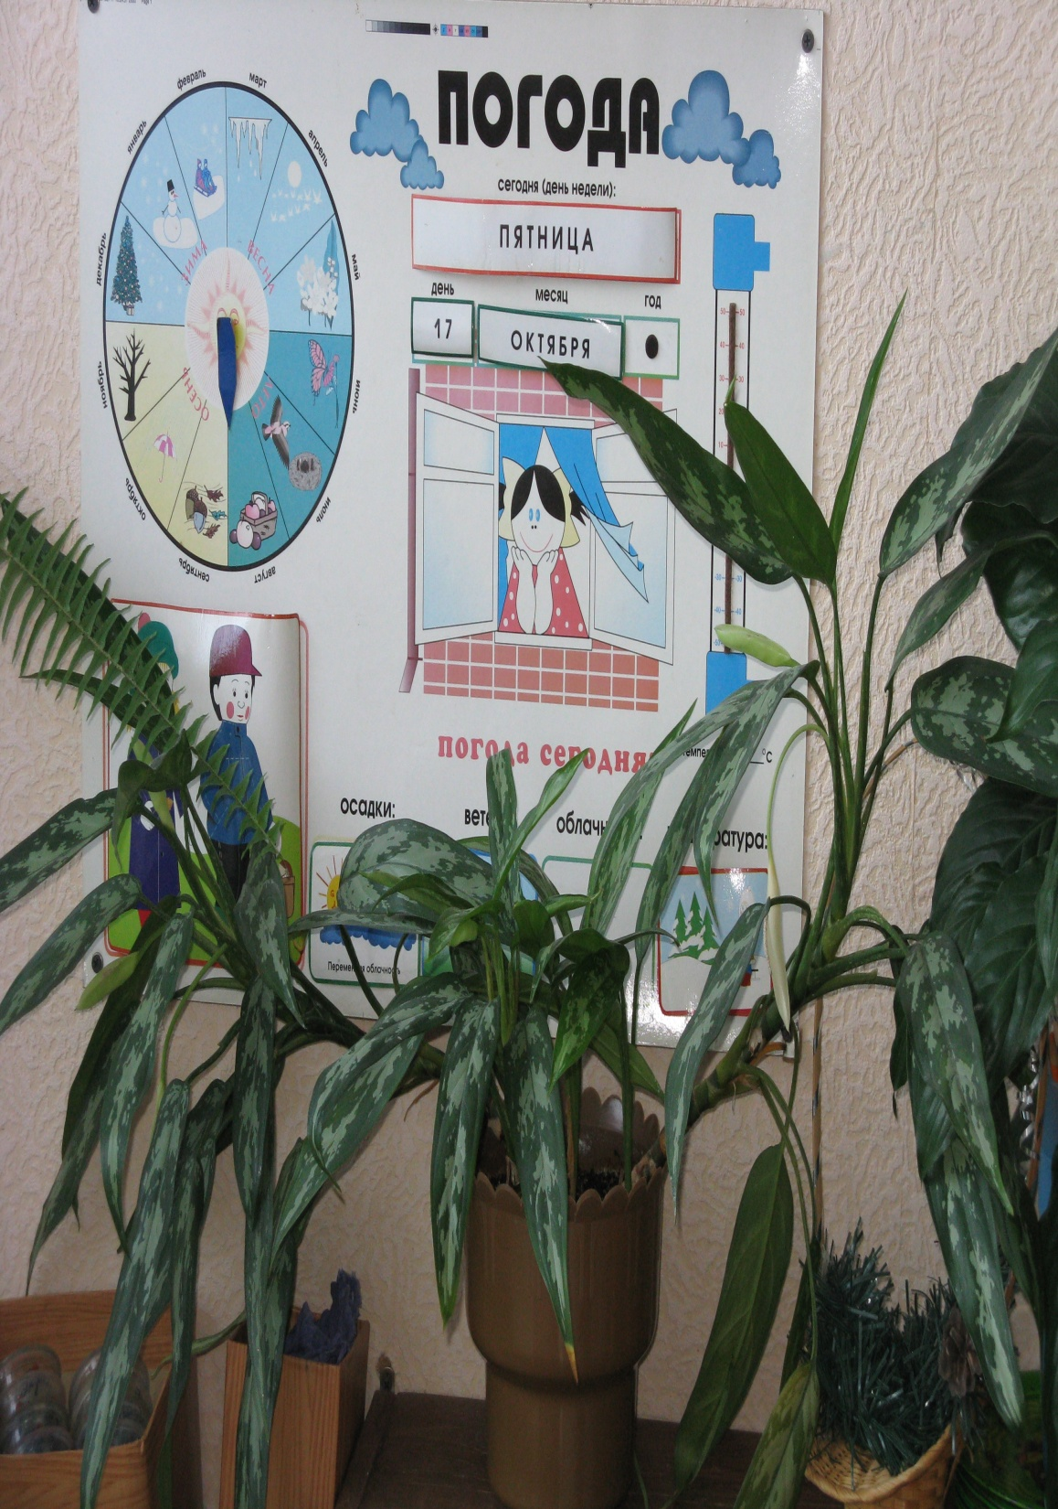
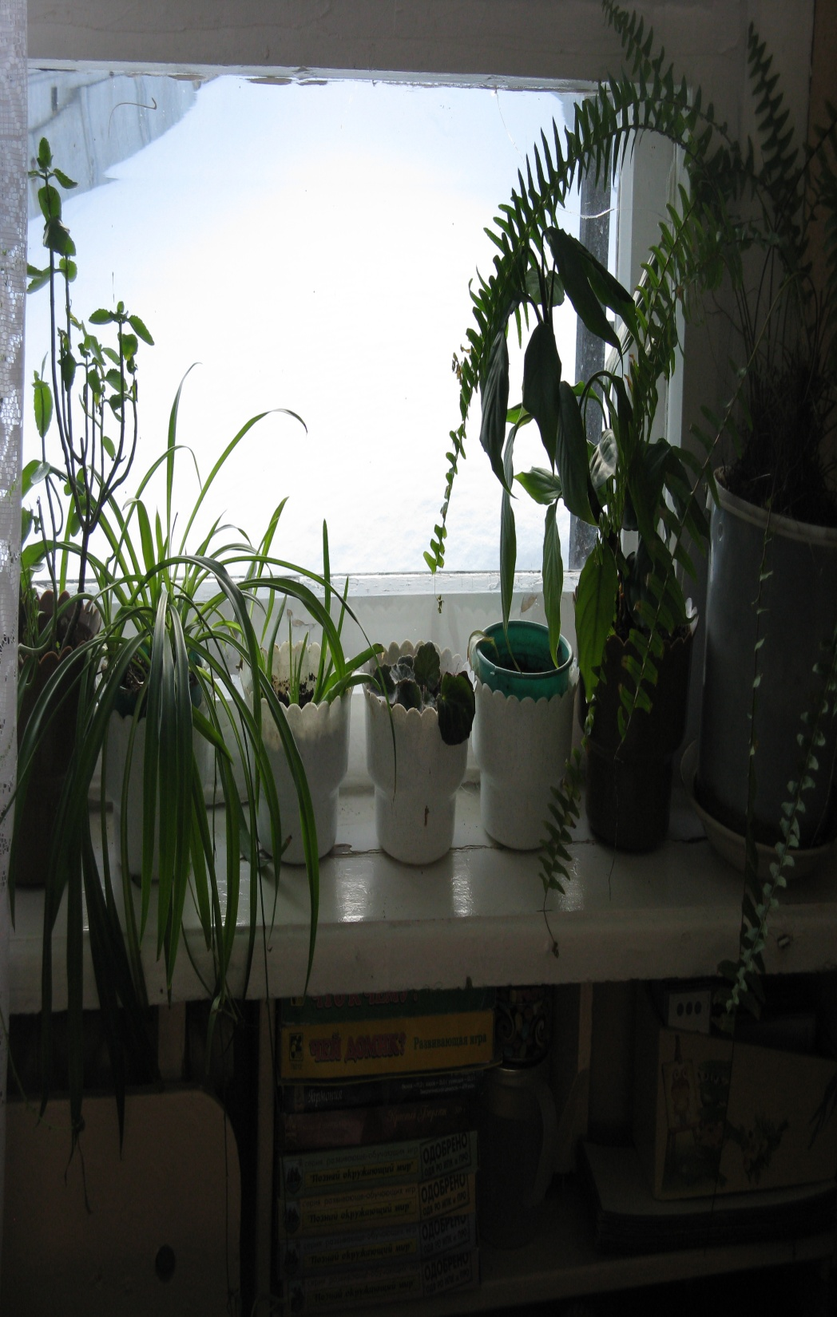
Уголок природы

Slide 25
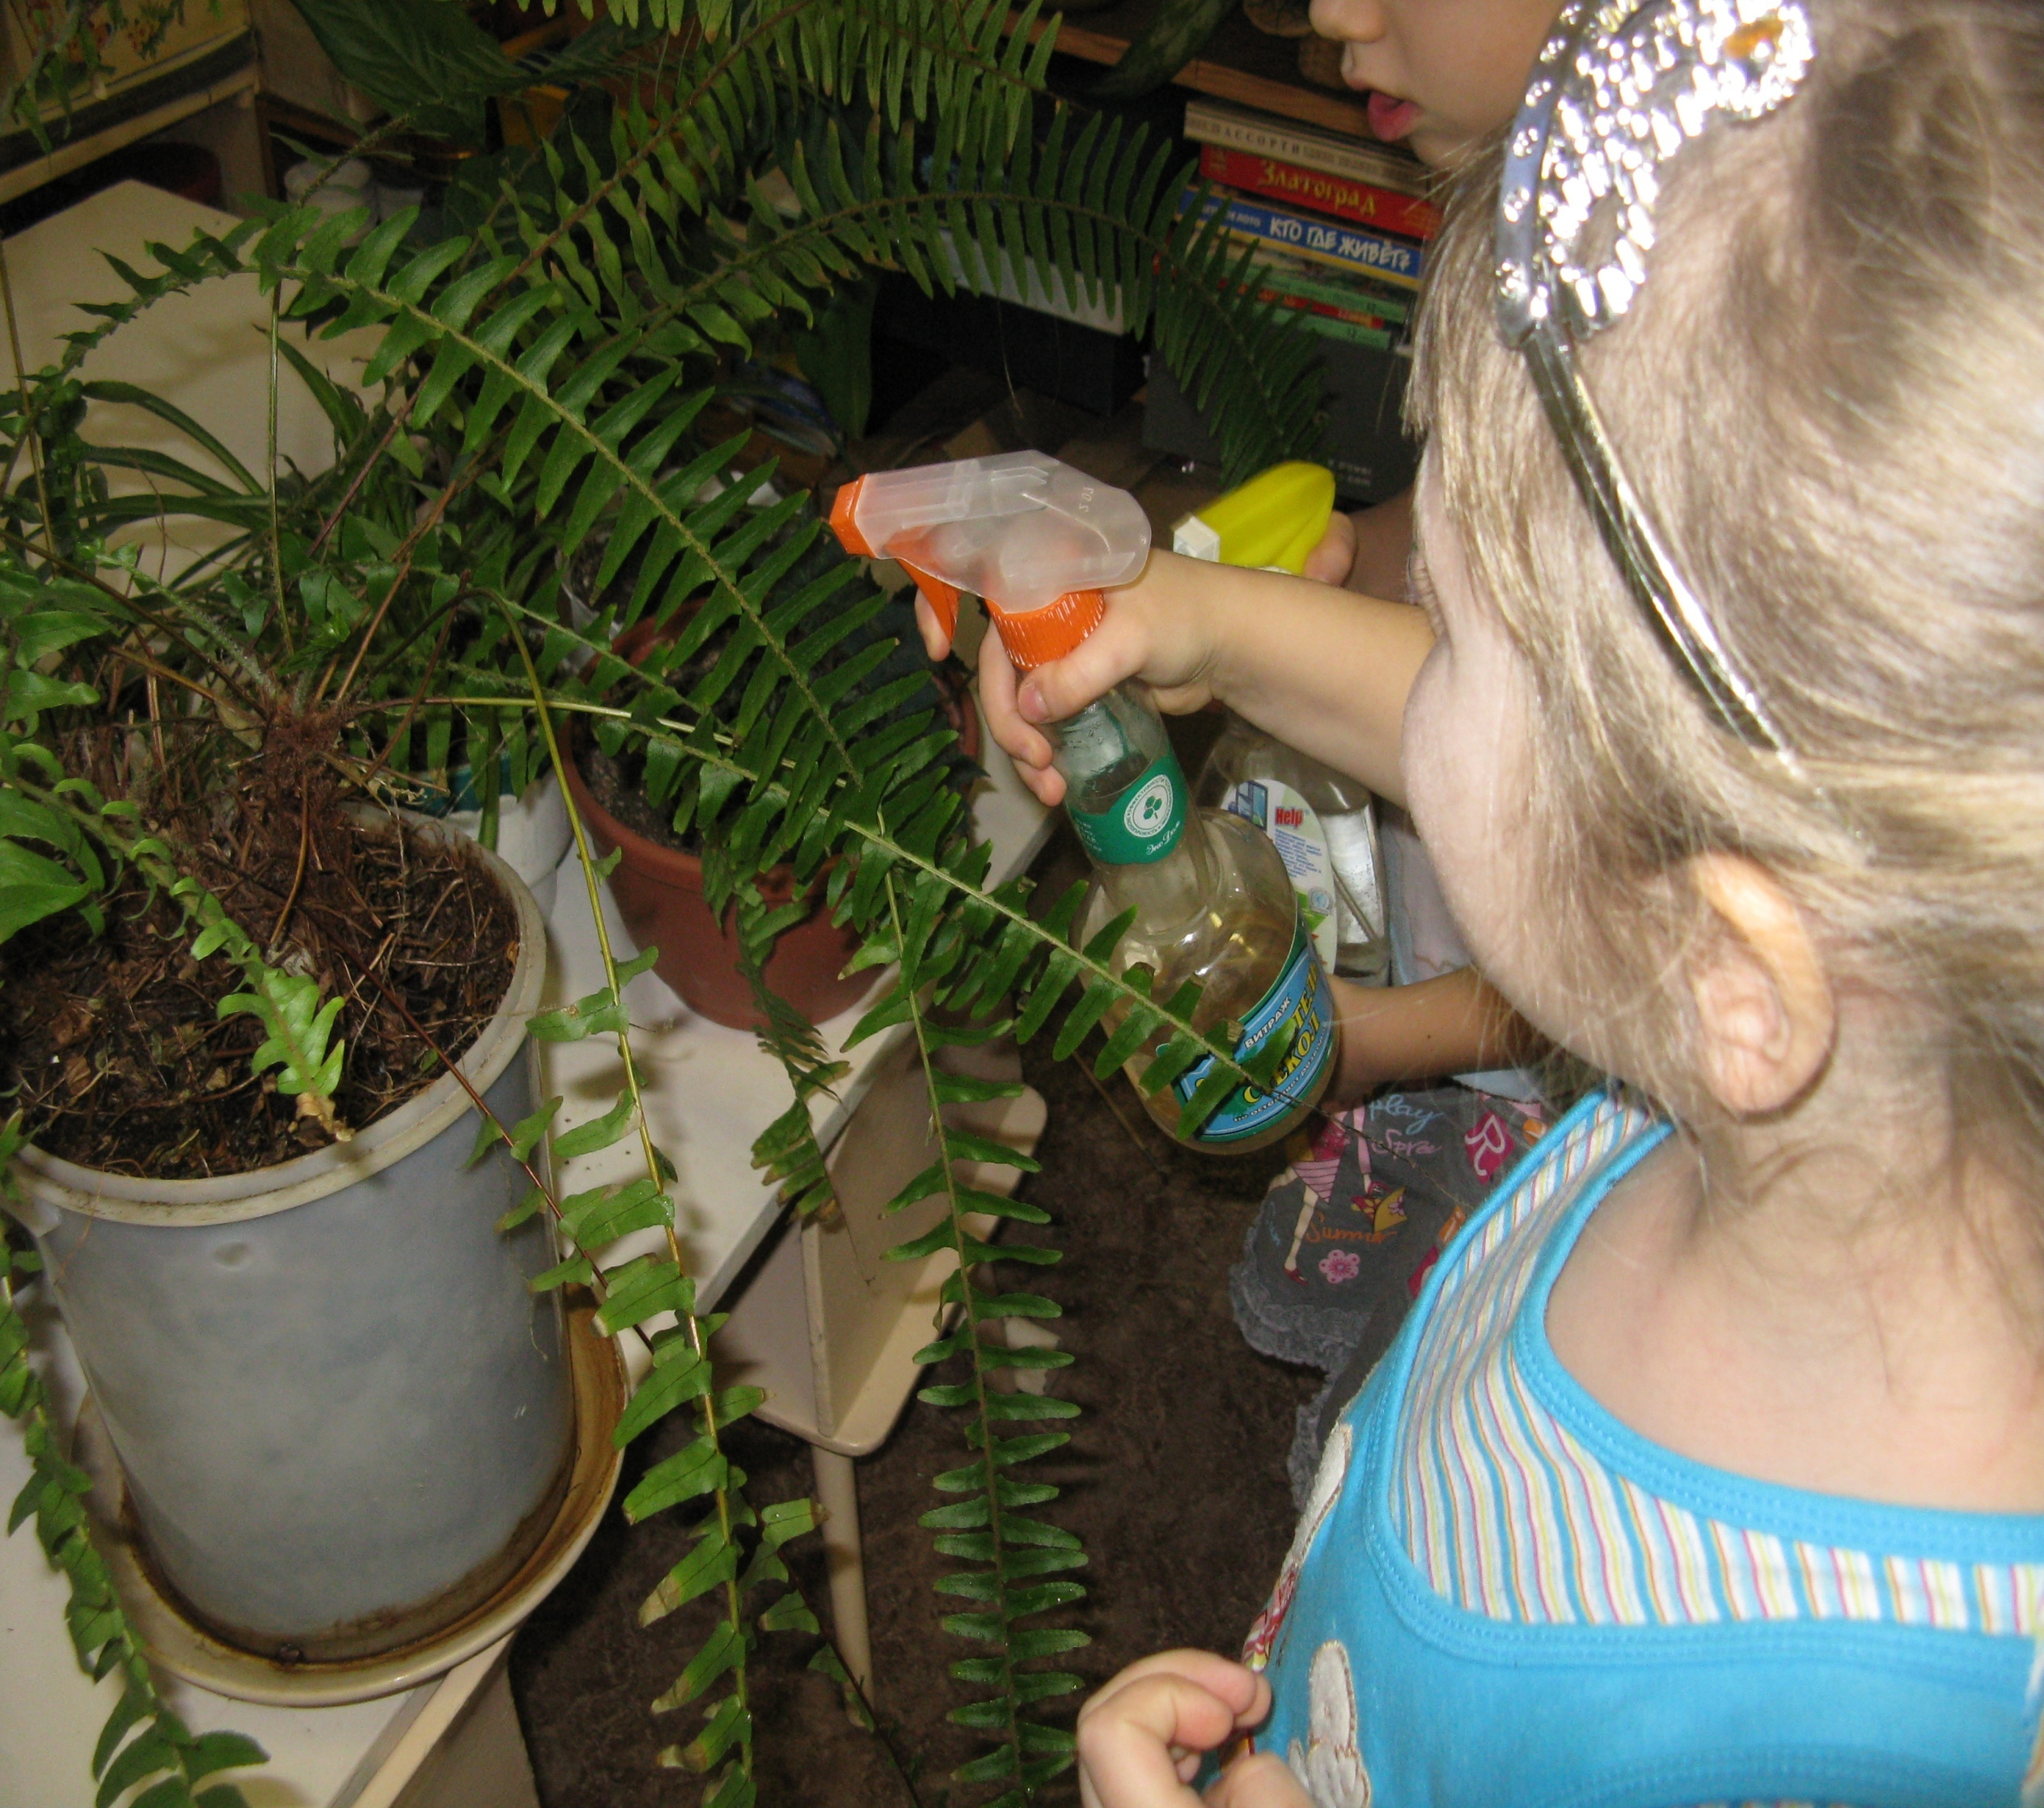

Slide 26




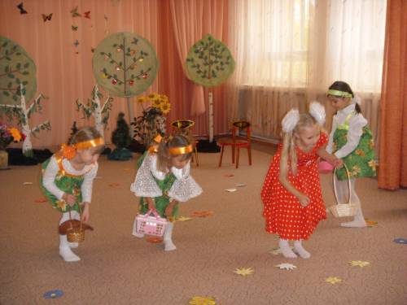
Экологические сказки.
Инсценировка экологической сказки «Маша и медведь»

Slide 27
В результате проделанной работы есть положительные результаты:
Сформированы начала экологической культуры у детей;
Сформировано осознанно правильное отношение к объектам и явлениям природы, экологическое мышление;
Дети учатся практическим действиям по охране природы;
Развиваются умственные способности детей, которые проявляются в умении экспериментировать, анализировать, делать выводы;
У детей появилось желание общаться с природой и отражать свои впечатления через различные виды деятельности.

Slide 28

Спасибо за внимание!

